Slide 1
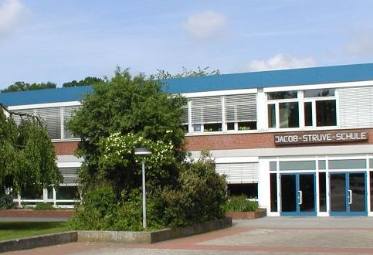
Gemeinschaftsschule

Slide 2
Merkmale unserer Gemeinschaftsschule
gemeinsames Lernen ab Jahrgangsstufe 5
Unterricht auf verschiedenen Anspruchsebenen
Lernmöglichkeiten für alle Leistungsniveaus
Leistungsnachweise nach Niveaustufen beurteilt
Anspruch auf Aufnahme in die gymnasiale Oberstufe, Allgemeinbildendes Gymnasium oder Berufliches Gymnasium
Offene Ganztagsschule

Slide 3
EINE Schule für ALLE
Unabhängig von der Schulartempfehlung
Förderung der Stärken und Fähigkeiten
Individuelles und gemeinsames Lernen
Individuelles Lerntempo
Unterstützung durch Förderlehrkräfte
Zusatzangebote zur Vorbereitung auf die gymnasiale Oberstufe
Unterstützung und Beratung durch eine Sozialpädagogin
Soziales Lernen in gemeinsamen Lerngruppen
Fächerübergreifende Projekte
Methodentraining
Ab Klasse 8 ggf. Flex-Klasse möglich

Slide 4
Gemeinschaft mit den Eltern
Einbeziehung der Eltern in die Lernplanung ihres Kindes
Regelmäßige Gespräche mit den Klassenlehrern
Informationsaustausch mit der Schule und den Eltern
Mitgestaltung durch Elternbeiräte
Aktiver Förderverein
AG-Leitung durch Eltern

Slide 5
Mitverantwortung der Schüler
Lernangebote auswählen
Zeit sinnvoll einteilen
Selbständig arbeiten
Verschiedene Arbeitstechniken anwenden
Im Team arbeiten
Arbeitsergebnisse sammeln und dokumentieren
Arbeitsergebnisse präsentieren
Schule mitgestalten
Verantwortung bei Arbeitsgemeinschaften übernehmen
Als Streitschlichter und Paten mitwirken
Frühstücksverkauf organisieren

Slide 6
Was zeichnet uns aus
Wir kennen einander, achten aufeinander, zeigen Respekt und Toleranz.
Wir sind eine Schule ohne Gewalt, Übergriffe werden sofort geahndet.
Probleme von Schülern sind uns nicht egal – die Schulsozialpädagogin unterstützt und ergänzt die pädagogische Arbeit der Lehrkräfte
Wir haben ein tolles Lehrerteam – top ausgebildet, motiviert, Zusammenarbeit für guten Unterricht
Wir kooperieren mit Fachkräften in der Berufsausbildung
Wir entwickeln Schule gemeinsam weiter (top Rückmeldungen durch externe Beobachter, digitales Lernen, Zukunftsschule…)

Slide 7
Wahlpflichtkurse
Ab Klasse 7: WPU 1 – 4-stündig, Hauptfach, für 4 Jahre gewählt, z.B. Französisch, Gesellschaftswissenschaften, Angewandte Naturwissenschaften, Darstellen und Gestalten, AWV, Fit for Life, Sport
Schüler und Eltern wählen den WPU 1 verbindlich
Vierjähriger Besuch eines WPU ist Voraussetzung für die gymnasiale Oberstufe
Ab Klasse 9: WPU 2 – 2-stündig, jährlich neues Angebot, z.B. Body Weight, Flag-Football, Tanzen, Kräutergarten, Upcycling

Slide 8
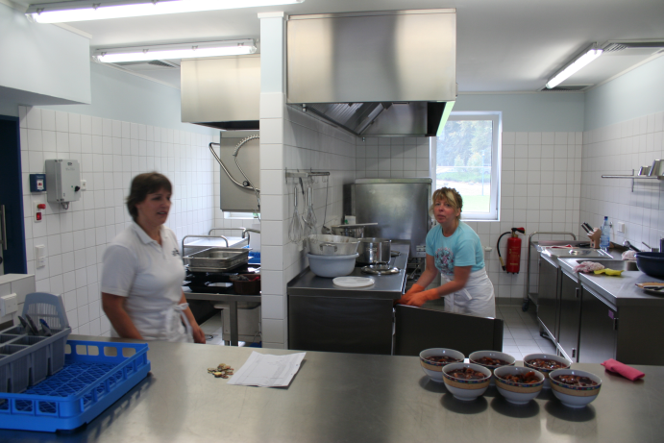
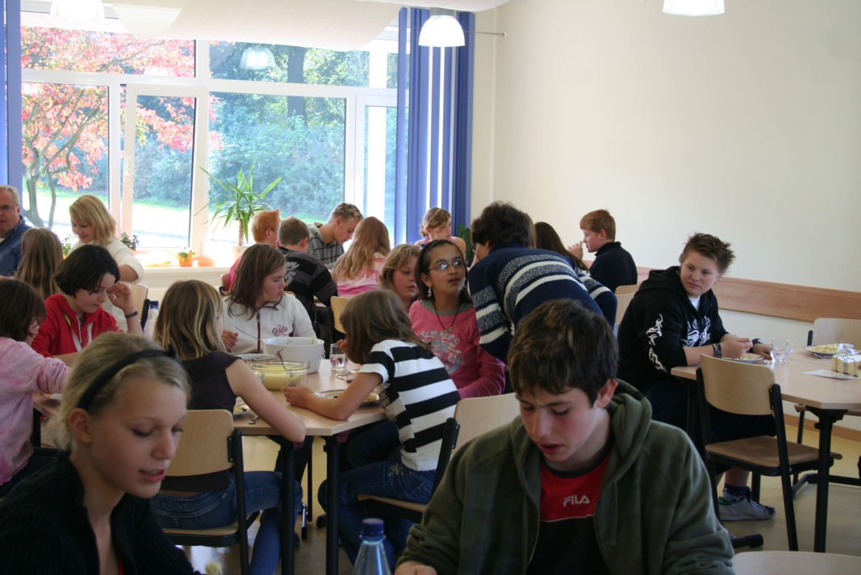
Offene Ganztagsschule
Hausaufgabenbetreuung
in der Lernzeit
Förderkurse (LRS,
Hörtraining, MMS, LMS)
Arbeitsgemeinschaften
Sport
Musik
Schülerbücherei
Spiel– und Aufenthaltsräume
Gesundes Mittagessen

Slide 9
Möglicher Stundenplan einer 5. Klasse
 | Stunde | Mo | Di | Mi | Do | Fr
1. | 7.15 bis 8.15 | Mathe | Deu | Deu | Sport | Deu
2. | 8.30 bis 9.30 | Engl | Fördern Gruppe | Mathe | Geschi | Mathe
3. | 9.45 bis 10.45 | Deu | Musik | Kunst | Mathe | Engl
4. | 11 bis 12 Uhr | NaWi | Engl | Philo | Erdk | NaWi
Mittag
5. | 12.30 -13.30 | Sport 60 min | AG | Lesen macht stark | AG
6. | 13.40 bis 14.40 |  | AG |  | AG

Slide 10
Notengebung mit der Übertragungsskala
Vorschläge zur Leistungsbeurteilung mit der Ü-Skala
Übertragungsskala | 1 | 2 | 3 | 4 | 5 | 6 | 7 | 8
AHR | 1 | 2 | 3 | 4 | 5 | 6 | (6) | (6)
MSA | (1) | 1 | 2 | 3 | 4 | 5 | 6 | (6)
ESA | (1) | (1) | 1 | 2 | 3 | 4 | 5 | 6
Variante C | 100% - 95% | 94% - 84% | 83% - 73% | 72% - 62% | 61% - 50% | 49% - 33% | 32% - 16% | 15% - 0%

